Slide 1
REKAYASA PERANGKAT LUNAK
UNIVERSITAS INDRAPRASTA PGRI
PERTEMUAN 2– REKAYASA PERANGKAT LUNAK

Slide 2
PENGERTIAN REKAYASA PERANGKAT LUNAK (RPL)
01
Disiplin ilmu teknik yang terfokus pada semua aspek produksi software
02
IEEE : Aplikasi dari sebuah pendekatan kuantifiabel, disiplin, dan sistematis terhadap pengembangan, operasi, dan pemeliharaan perangkat lunak; yaitu aplikasi dan rekayasa perangkat lunak

Slide 3
PENGERTIAN REKAYASA PERANGKAT LUNAK (RPL)
01
Aplikasi ilmu komputer praktis, teknik manajemen, dan keterampilan lainnya seperti : desain, pembangunan, dan pemeliharaan. Semua itu didokumentasikan
02
Aplikasi metode sistematik, alat dan teknik untuk mencapai kebutuhan atau sasaran sistem software
03
Menggunakan teknik disiplin untuk mengurangi masalah keterlambatan pengiriman, biaya yang membengkak, dan gagal memenuhi kebutuhan/ persyaratan

Slide 4
REKAYASA PERANGKAT LUNAK
1
Difinisi masalah ( analisa kebutuhan)
2
Analisa solusi (desain software)
Untuk membangun sebuah sistem
3
Proses perencanaan
4
Proses control
5
Proses evaluasi (verifikasi, validasi, dan pengujian)

Slide 5
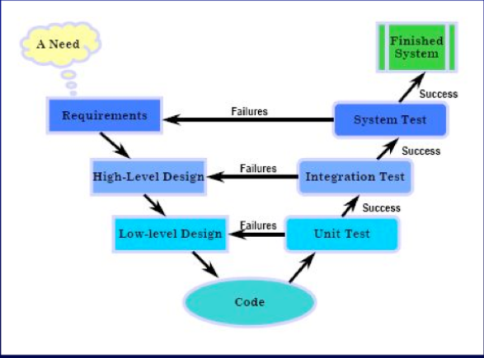
Gambaran Rekayasa Perangkat Lunak

Slide 6
Pemrograman ≠ Rekayasa PL

Slide 7
Elemen software engineering (IEEE CSDP Exam)
Professionalism, economics, ethics
Software requirements
Software design
Software construction
Software testing
Software maintenance
Software configuration management
Software engineering management
Software engineering processes
Software engineering tools and methods
Software quality

Slide 8
Pengenalan Rekayasa Perangkat Lunak
Fritx Bauner, 1969
Richard Fairly, 1985
The technological and managerial dicipline concernment with systematic production and maintenance of software products that are developed and modified on time and within cost estimates.
(Kepentingan Teknologi dan disiplin manajerial dengan produksi sistematis dan pemeliharaan produk perangkat lunak yang dikembangkan dan dimodifikasi tepat waktu dalam perkiraan biaya)
The establishment and use of sound engineering principles in order to obtain economically software that is reliable and work efficiently on real machines.
(Pembentukan dan penggunaan prinsip-prinsip rekayasa suara untuk memperoleh perangkat lunak secara ekonomis yang handal dan bekerja secara efisien pada mesin nyata)

Slide 9
Lingkup Rekayasa Perangkat Lunak
Perangkat Bantu (Tools)
Prosedure
SOFTWARE
Bagaimana mengolah kegiatan pengembangan (Manajemen)
Perkakas ( CASE Tools ) untuk dipergunakan pada proses pembangunan perangkat lunak
Metodologi
Sekumpulan metode untuk melaksanakan setiap tahap pengembanganan perangkat lunak

Slide 10
Paradigma (cara pandang)Rekayasa Perangkat Lunak
Definisi masalah
Status Quo
Pengembangan Teknis
Penyatuan Solusi

Slide 11
MODEL PROSES REKAYASA PERANGKAT LUNAK
1. Classic Sofware Life Cycle
2. Model Prototype
3. Model RAD (Rapid Aplication Development)

Slide 12
Classic Sofware Life Cycle
Software Enginering
Analysis
Design
Coding
Testing
Maintenance

Slide 13
Aktivitas setiap tahapan Classic Sofware Life Cycle
System Engineering
Pengumpulan kebutuhan seluruh elemen sistem
Pengumpulan kebutuhan dengan berfokus pada perangkat lunak, meliputi : domain informasi, fungsi, unjuk kerja, antar muka
Sofware Requirements Analysis
Perancang struktur data, arsitektur perangkat lunak, rincian
prosedural, karakteristik antar muka
Design
Coding
Penerjemah perancang ke bentuk yang dapat dimengerti oleh mesin
Testing
Penguji lojikal, penguji fungsional, menemukan kesalahan dan memastikan suatu masukan diproses menjadi keluaran yang sesuai dengan yang diinginkan
Maintenance
Mengkoreksi kesalahan pada perangkat lunak, yang baru terdeteksi pada saat
perangkat lunak dipergunakan

Slide 14
Kelemahan Classic Software Life Cycle
01
Perubahan-perubahan dapat menyebabkan keraguan pada saat tim proyek berjalan.
02
Sulit untuk mengakomodasi ketidakpastian kebutuhan
03
Memungkinkan terdapat kesalahan yang tidak tedeteksi sampai program tersebut tiba masanya untuk dikaji ulang
04
Pengembang sering melakukan penundaan yang tidak perlu, karena seringnya beberapa anggota tim proyek harus menunggu anggota lain untuk melengkapi tugas yang saling ketergantungan.

Slide 15
Rekayasa Sistem Komputer

Slide 16
Elemen-elemen Sistem Komputer
Perangkat lunak, program komputer, struktur data, dan dokumen yang berhubungan yang berfungsi untuk mempengaruhi metode logis, prosedur, dan kontrol yang dibutuhkan.
Perangkat keras, perangkat elektronik yang memberikan kemampuan penghitungan, dan perangkat elektromekanik (misalnya: sensor, rotor, pompa)yang memberikan fungsi dunia eksternal.
Manusia, pemakai dan operator perangkat lunak dan perangkat keras.
Database, kumpulan informasi yang besar dan terorganisasi yang diakses melalui perangkat lunak.
Dokumentasi, manual, formulir, dan informasi deskriptif lainnya yang menggambarkan penggunaan dan pengoprasian sistem.
Prosedur, langkah-langkah yang menentukan penggunaan khusus dari masing elemen sistem atau konteks prosedural dimana sistem berada.

Slide 17
TUGAS 2
Buatlah ulasan mengenai Analisis Sistem Berjalan sesuai judul yang sudah ditentukan.
Bab 4 poin A sampai poin D (sesuai dengan panduan penulisan skripsi)
Template skripsi dapat di download pada link berikut (halaman 34)
PANDUAN PENULISAN SKRIPSI

Slide 18
Sistematika Penulisan
A. Profil Perusahaan
1. Sejarah PT.
2. Visi dan Misi PT.
B. Struktur Organisasi Perusahaan
1. Struktur Organisasi PT.
2. Struktur Organisasi Bagian Keuangan PT.
3. Tugas dan Wewenang Struktur Organisasi
C. Proses Bisnis Sistem Berjalan
D. Aturan Bisnis Sistem Berjalan

